Slide 1
Государственное бюджетное профессиональное образовательное учреждение Республики Дагестан «Дагестанский базовый медицинский колледж им. Р.П. Аскерханова»
Конференция для преподавателей на тему:
Глобальное значение иммунизации:
Исторические победы и современные вызовы
Подготовили:
Саидова Л.М.
Убилова М.М.

Slide 2
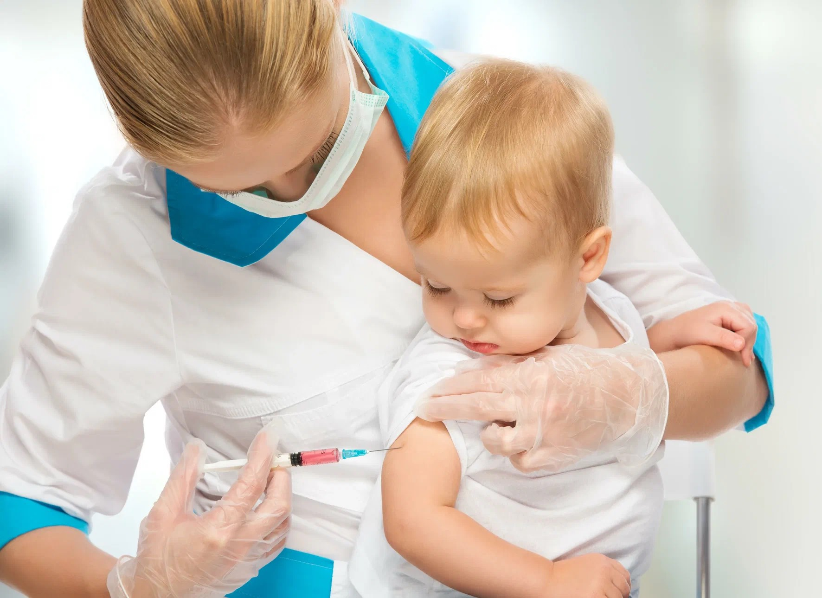
Актуальность исследования
В современной медицине основным методом создания активного приобретенного иммунитета является иммунопрофилактика, которая применяется уже более двухсот лет. Профилактика инфекционных болезней – одно из стратегических направлений политики государства в области здравоохранения.
Эпидемическая обстановка в мире никогда не была спокойной. Все время наблюдались вспышки инфекционных заболеваний и появлялись новые виды заразных болезней, а в последние 10 лет происходит возвращение «старых» инфекций
Недостаточное внимание к этим проблемам неминуемо приводит к подъему инфекционной заболеваемости. Своевременное проведение иммунопрофилактики значительно снижает уровень инфекционной заболеваемости и смертности особенно среди детского населения.

Slide 3
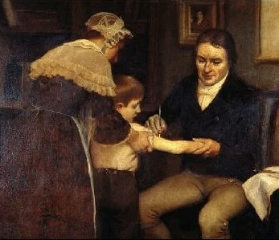
Теоретический обзор литературы
История вакцинации
Первые опыты вакцинации, заложившие фундамент современной иммунизации, опирались на эмпирические наблюдения и не имели глубокого понимания механизмов иммунитета. Ключевым примером является практика вариоляции, известная с XVIII века в Китае и Османской империи. Она заключалась в введении здоровому человеку материала из оспенных пустул, что вызывало легкую форму оспы и обеспечивало последующий иммунитет к более тяжелому течению заболевания.

Slide 4
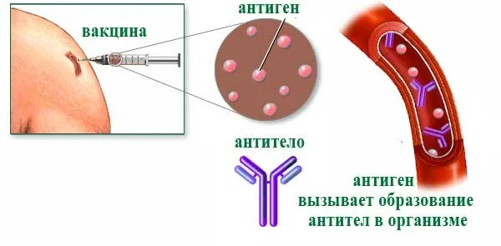
Иммунный ответ организма на вакцинацию: формирование иммунитета.
Вакцинация инициирует целенаправленный иммунный ответ, мимикрируя естественную инфекцию, но без развития заболевания.
Введенный антиген (вирус, бактерия или их компоненты) распознаётся клетками врождённого иммунитета (дендритными клетками, макрофагами), которые процессируют его и презентируют Т-лимфоцитам.
Активированные Тхелперы (Th) выделяют цитокины, стимулирующие пролиферацию и дифференцировку как Тклеток (включая цитотоксические Т-лимфоциты, уничтожающие инфицированные клетки), так и В-лимфоцитов. В-лимфоциты, взаимодействуя с Т-хелперами, дифференцируются в плазматические клетки, продуцирующие специфические антитела. Эти антитела нейтрализуют антиген, способствуя его элиминации из организма.
Часть В-лимфоцитов формируют клетки памяти, обеспечивающие быстрый и эффективный иммунный ответ при повторном контакте с тем же антигеном, обеспечивая длительный, а иногда и пожизненный иммунитет. Характер и длительность формируемого иммунитета зависят от типа вакцины, дозы антигена, состояния иммунной системы реципиента и схемы вакцинации.

Slide 5
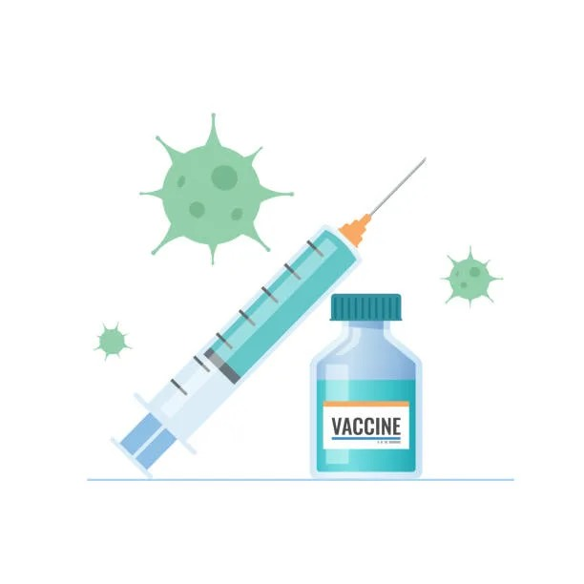
Доказательная база эффективности вакцин против различных инфекционных заболеваний.
• Рандомизированные контролируемые исследования (РКИ):
• Когортные исследования
• Экологические исследования:
• Мета-анализы:
• Постмаркетинговый надзор:

Slide 6
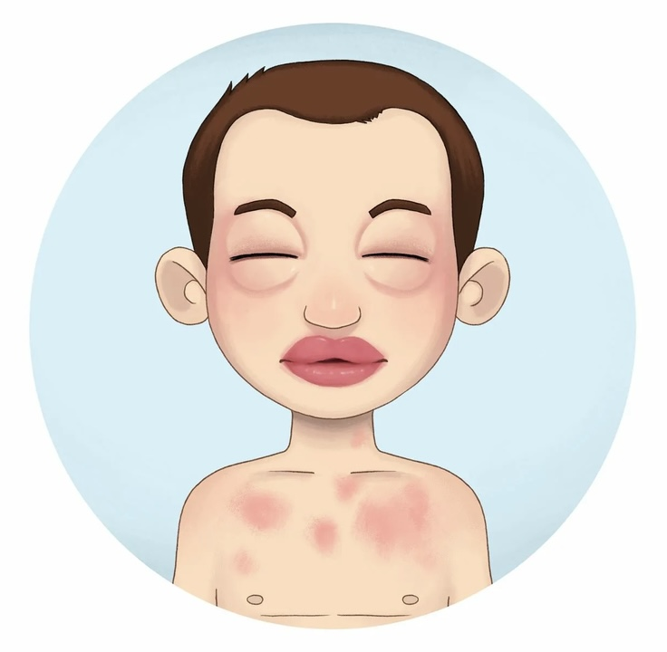
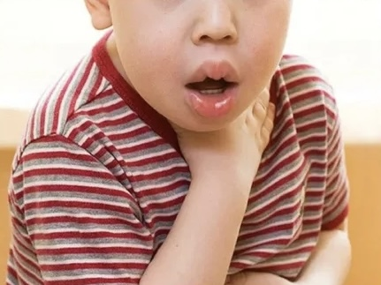
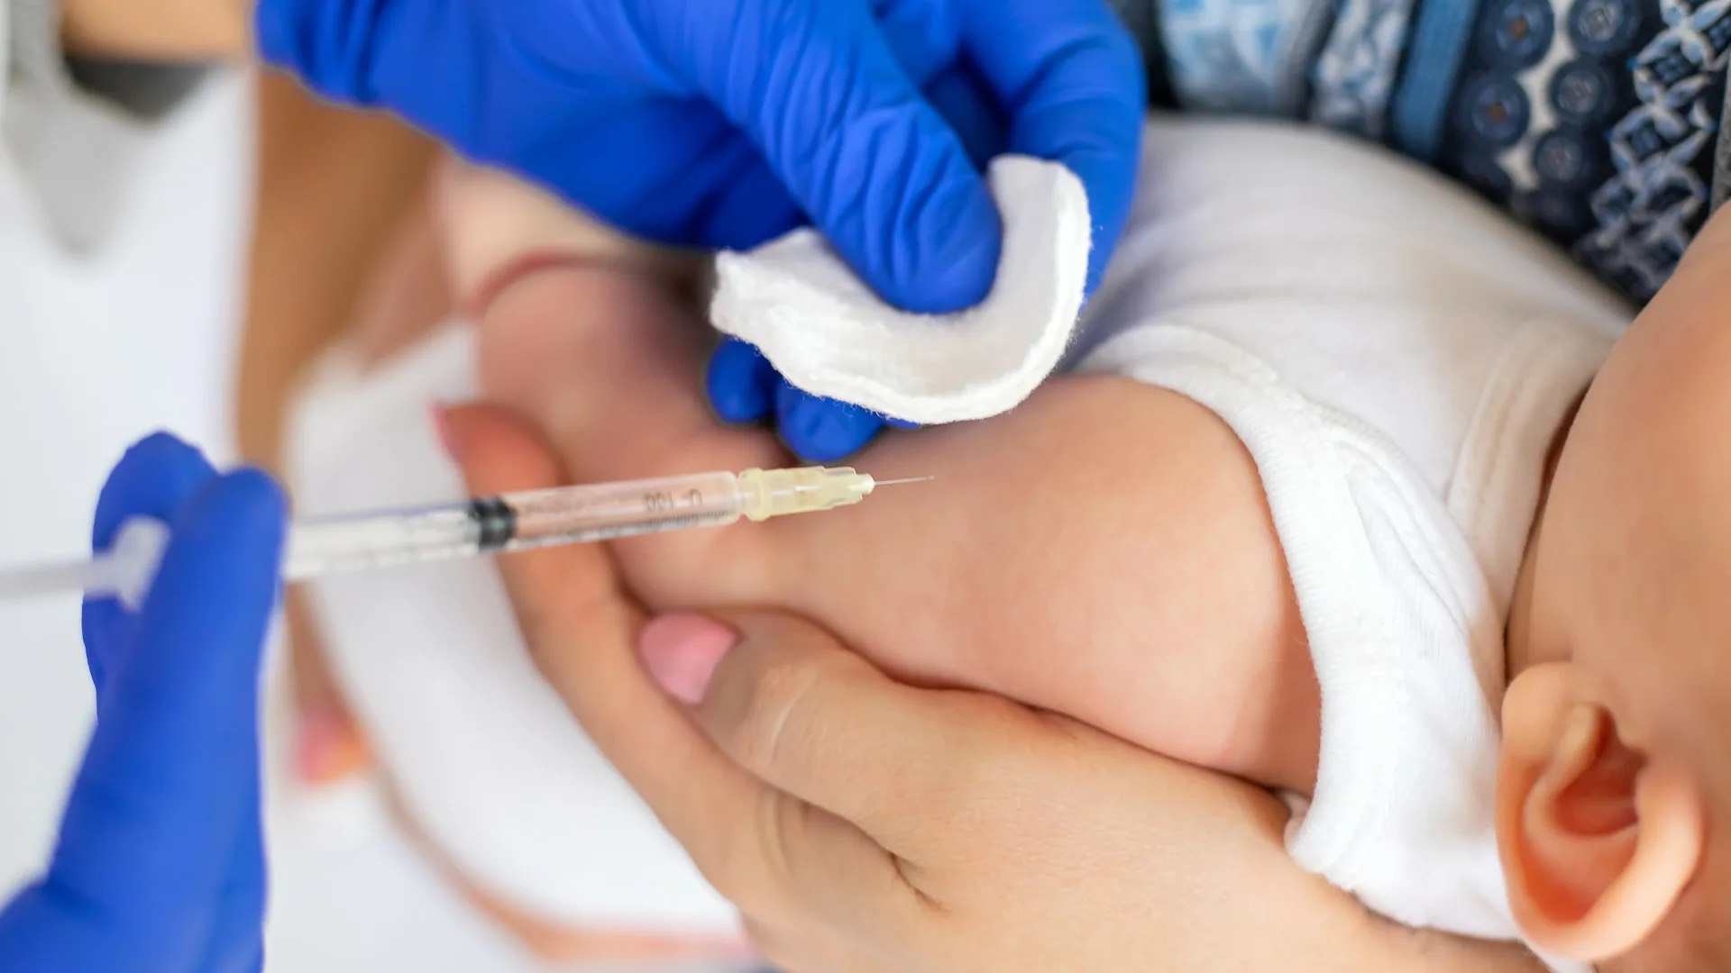
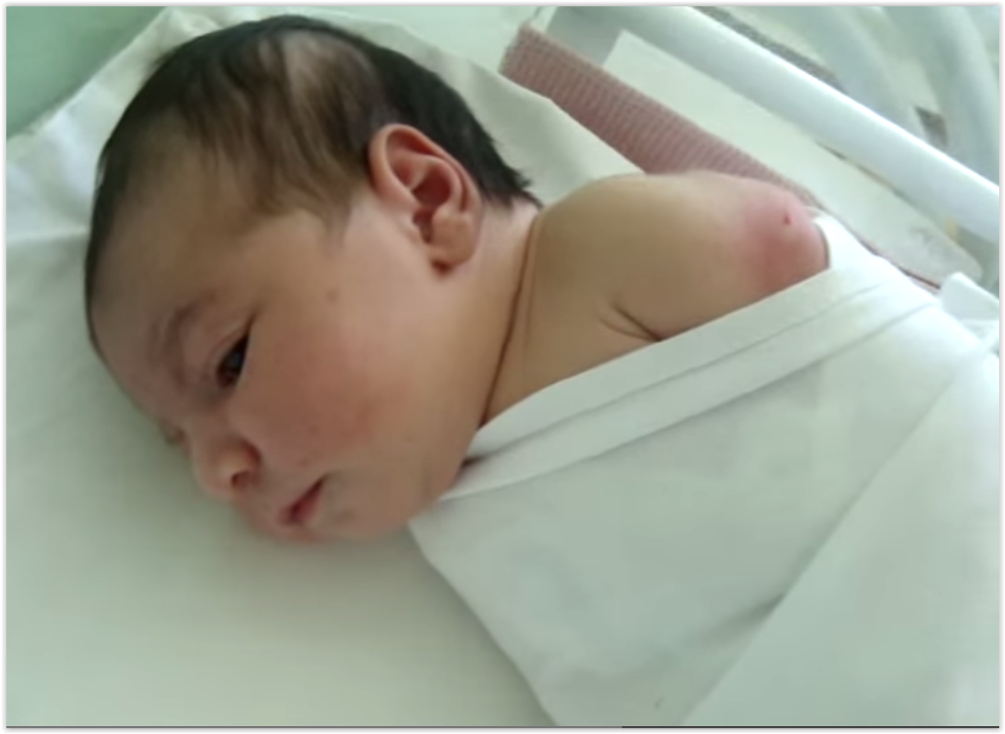
Поствакцинальные осложнения - это серьезные и редкие нежелательные явления, которые могут возникнуть после вакцинации. Важно понимать, что поствакцинальные осложнения встречаются гораздо реже, чем осложнения от самих болезней, от которых защищают вакцины. Риск поствакцинальных осложнений всегда оценивается и сопоставляется с пользой от вакцинации.
1. Местные реакции:
2. Неврологические осложнения:
3. Аллергические реакции:
4. Другие осложнения:

Slide 7
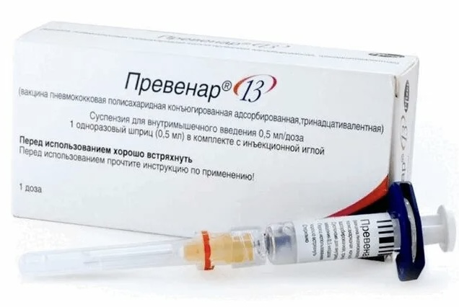
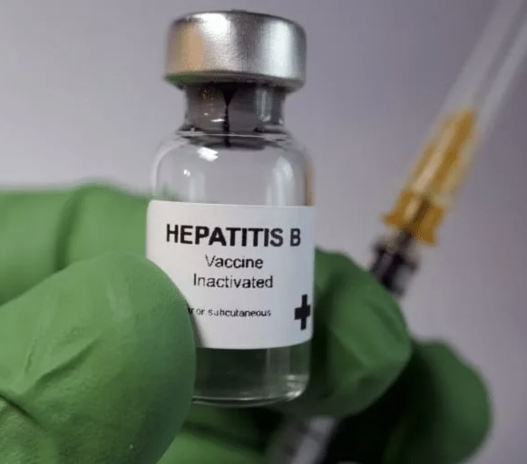
В соответствии с Национальным календарем профилактических прививок, в 1 месяц жизни ребенку проводят вторую вакцинацию против гепатита B.
В 2 месяца жизни проводится первая вакцинация против пневмококковой инфекции.
Название вакцины: Вакцина против пневмококковой инфекции. Существуют различные вакцины, защищающие от разных серотипов пневмококка.
Цель вакцинации: Предотвращение заболеваний, вызываемых пневмококковой инфекцией, таких как пневмония (воспаление легких), менингит (воспаление мозговых оболочек), отит (воспаление среднего уха), сепсис (заражение крови) и другие. .
• Название вакцины: Вакцина против гепатита B.
• Цель вакцинации: Предотвращение заражения вирусом гепатита B, который может приводить к хроническим заболеваниям печени (циррозу и раку печени).
• Как проводится: Вакцина вводится внутримышечно в переднелатеральную поверхность бедра.

Slide 8
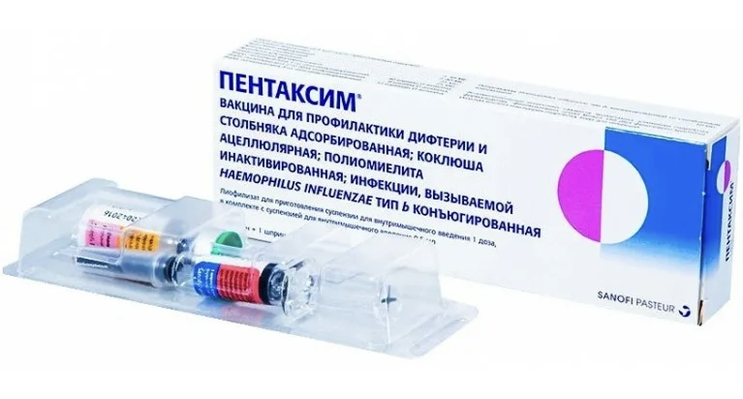
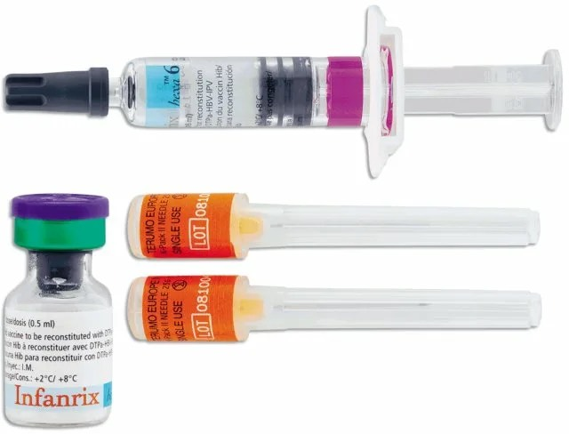
Какие вакцины вводятся в 3 месяца:
1. Дифтерия:
2. Коклюш:
3. Столбняк:
4. Полиомиелит:
5. Гемофильная инфекция типа b (Хиб-инфекция):
В 4,5 месяца жизни проводится вторая вакцинация против дифтерии, коклюша, столбняка, полиомиелита и гемофильной инфекции типа b (Хиб-инфекции).
Какие вакцины используются: Как и в 3 месяца, используются комбинированные вакцины, содержащие компоненты против всех перечисленных инфекций. Примеры:
АКДС (адсорбированная коклюшно-дифтерийно-столбнячная вакцина) + вакцина против полиомиелита + вакцина против Хиб-инфекции (если нет комбинированной вакцины).
Пентаксим (Diphtheria, Tetanus, Pertussis (acellular, component), Poliomyelitis (inactivated) and Haemophilus influenzae type b conjugate vaccine).
Инфанрикс Гекса (Diphtheria, Tetanus, Acellular Pertussis, Hepatitis B (rDNA), Inactivated Poliomyelitis and Haemophilus Influenzae type b Vaccine).

Slide 9
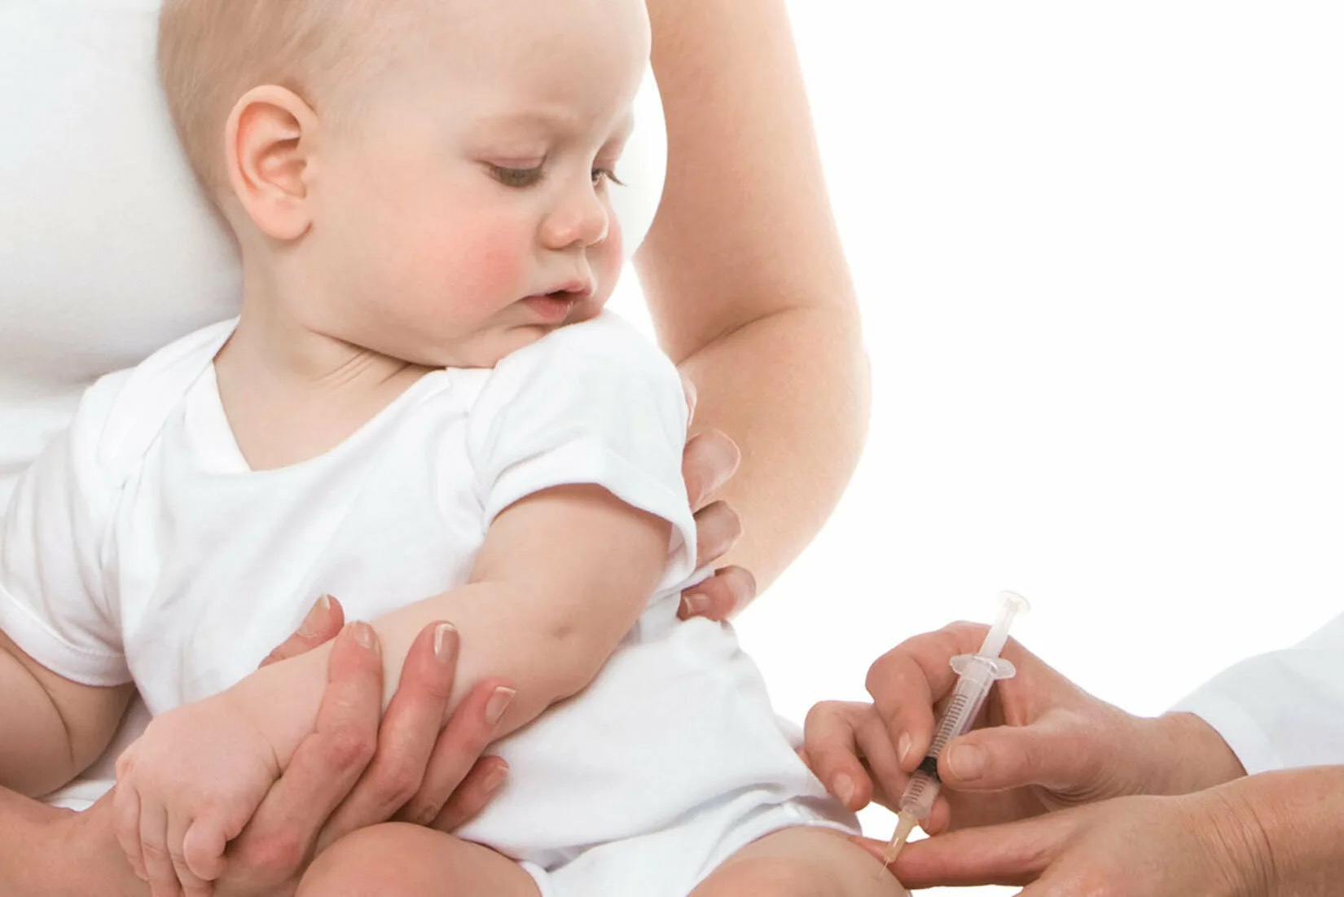
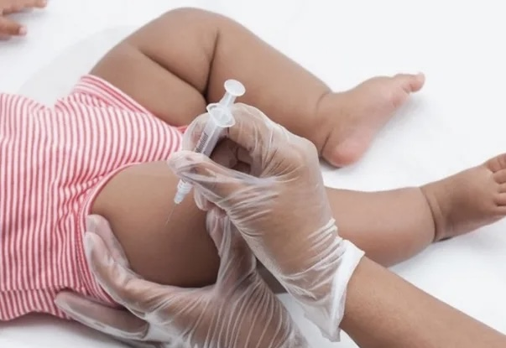
В 6 месяцев жизни проводятся следующие вакцинации:
В 12 месяцев (в год) ребенку проводится вакцинация против:
• Кори
• Краснухи
• Эпидемического паротита (свинки)
Это обычно делается одной комбинированной вакциной (MMR – Measles, Mumps,
Rubella).
1. Третья вакцинация против дифтерии, коклюша, столбняка, полиомиелита и гемофильной инфекции типа b (Хиб-инфекции).
2. Третья вакцинация против гепатита B (если используется стандартная схема вакцинации).
3. Вторая вакцинация против пневмококковой инфекции (если была начата в 2 месяца).

Slide 10
В 15 месяцев обычно проводят несколько важных вакцинаций, которые являются частью стандартного графика иммунизации. Вот основные вакцины, которые обычно рекомендуются в этом возрасте:
В 18 месяцев жизни обычно продолжают ревакцинацию и, возможно, проводят другие прививки в соответствии с национальным календарем вакцинации.
• КПК (корь, паротит, краснуха)
В 20 месяцев жизни проводят:
• Ветряная оспа (варицелла)
• Ревакцинацию против полиомиелита.
Ревакцинация против коклюша, дифтерии и столбняка (АКДС)
• Hib (гемофильная инфекция типа b)
Вакцинация против гемофильной инфекции типа b
• PCV (пневмококковая конъюгированная вакцина)
Ревакцинация против кори, краснухи и паротита.
• DTaP (дифтерия, столбняк, коклюш)
Ревакцинация против туберкулеза.

Slide 11
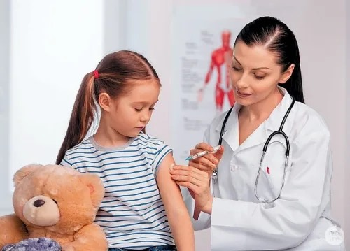
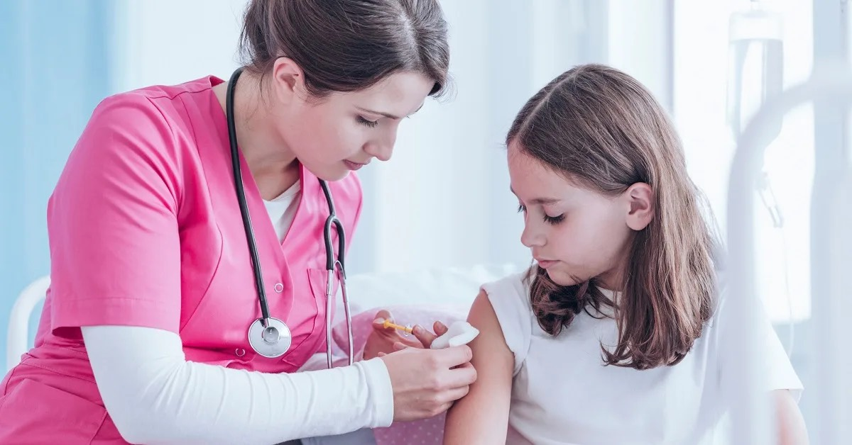
В 6 лет, перед поступлением в школу, обычно проводят важную ревакцинацию для поддержания иммунитета к заболеваниям, от которых ребенок был привит в раннем детстве. Вот основные вакцины, которые обычно рекомендуются в 6 лет:
• КПК (корь, паротит, краснуха).
• DTaP (дифтерия, столбняк, коклюш):
• Полиомиелит (IPV)
• Ветряная оспа (варицелла)
• Грипп
• ВПЧ (вирус папилломы человека):

Slide 12
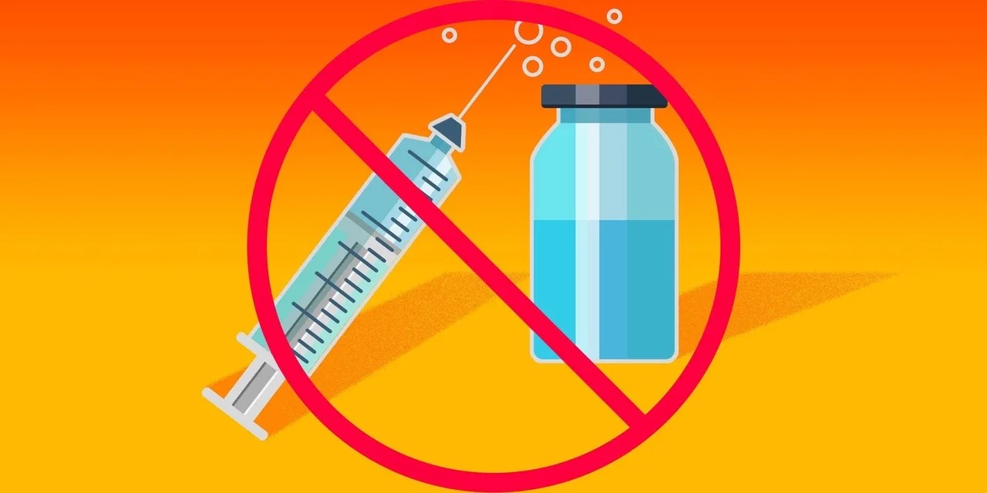
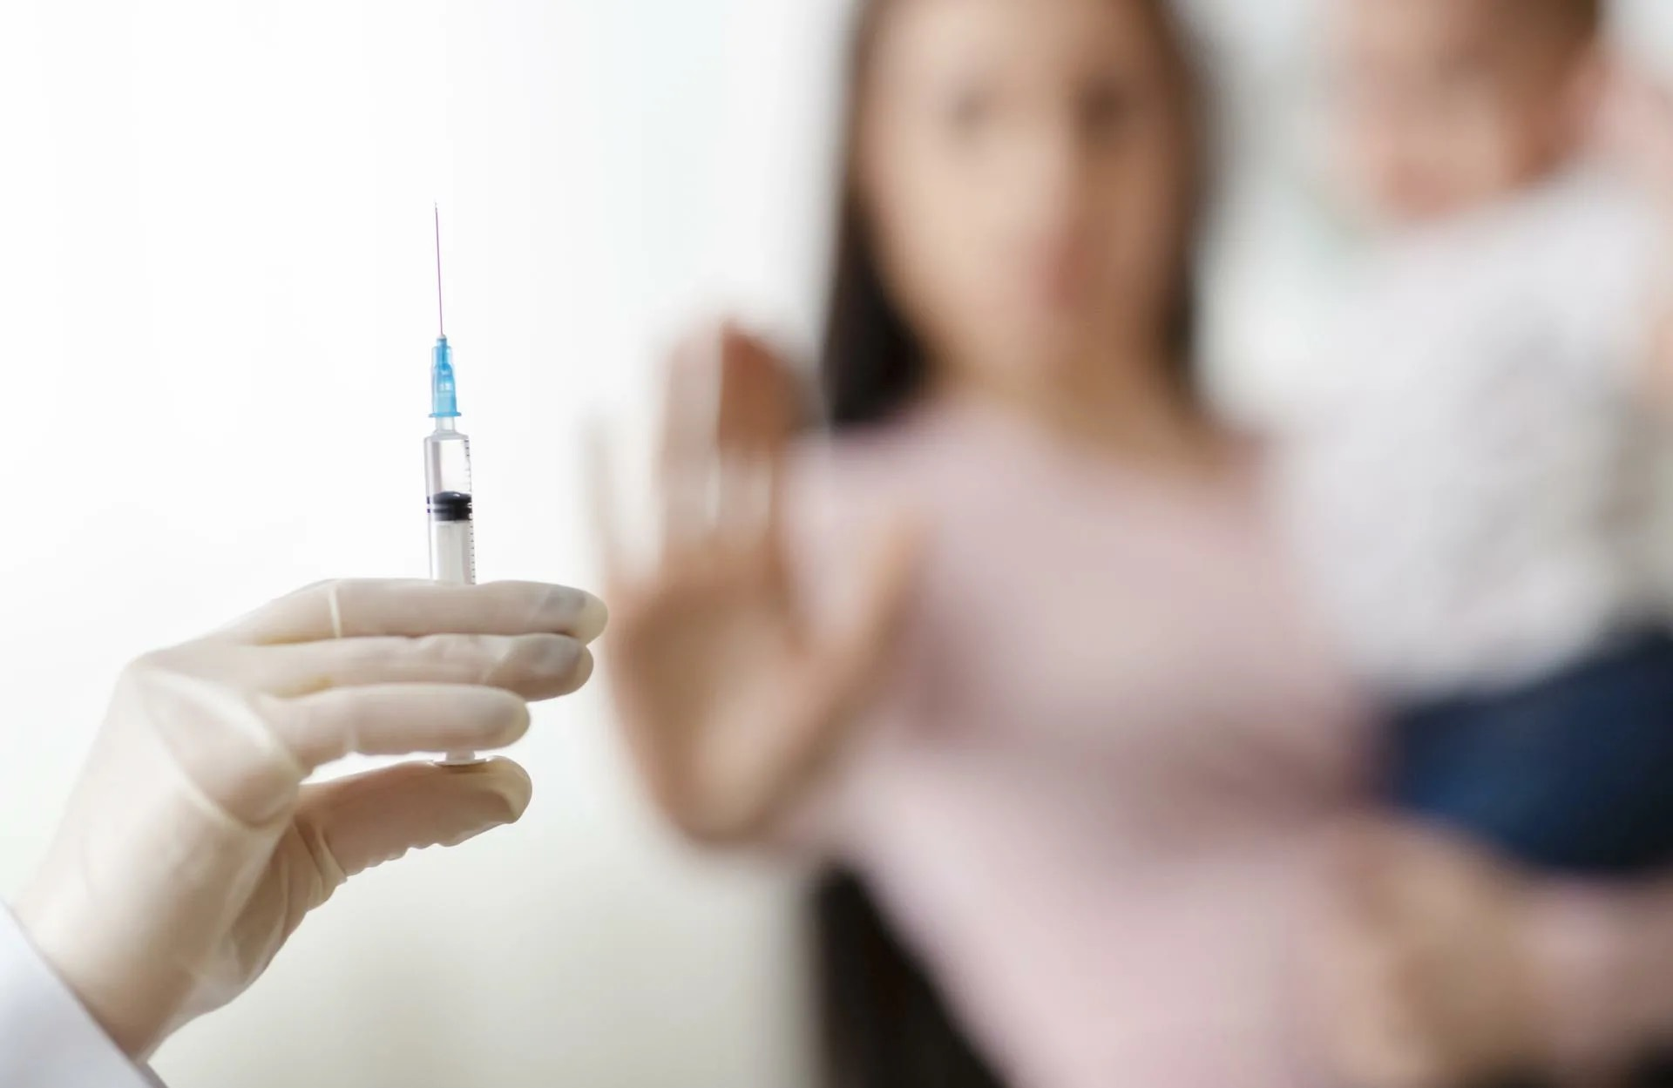
Отказ от вакцинации влечет за собой серьезные последствия.
Важно понимать, что у каждой мамы, принимающее решение отказаться от вакцинации, могут быть свои личные мотивы
1. Опасения по поводу безопасности вакцин:
· Страх побочных эффектов.
· Связь с аутизмом.
· Состав вакцин.
2. Дезинформация и недостаток информации:
· Недоверие к медицинским учреждениям и фармацевтическим компаниям.
· Влияние антипрививочных сообществ.
· Чтение непроверенной информации в интернете.
3. Личные убеждения и опыт:
· Религиозные убеждения.
· Негативный опыт других людей
4. Восприятие риска:
· Недооценка риска заболевания
· Переоценка риска побочных эффектов.

Slide 13
Временные противопоказания к вакцинации – это состояния здоровья, которые временно повышают риск нежелательных реакций на вакцину или снижают ее эффективность. После устранения этих состояний вакцинация может быть проведена. Важно отметить, что большинство распространенных заболеваний не являются противопоказаниями к вакцинации.
Медотвод от вакцинации – это официальное разрешение врача временно или постоянно не проводить вакцинацию ребенку или взрослому по медицинским показаниям. Важно различать истинные (обоснованные) и ложные (необоснованные) медотводы, так как необоснованный отказ от вакцинации может иметь серьезные последствия для здоровья человека и общества.
1. Острые инфекционные и неинфекционные заболевания
2. Получение иммуносупрессивной терапии
Истинные медотводы (обоснованные):
Истинные медотводы выдаются при наличии серьезных медицинских противопоказаний к вакцинации. Они могут быть временными или постоянными.
3. Переливание крови или введение иммуноглобулина
Ложные медотводы (необоснованные):
4. Беременность (для некоторых вакцин)
Ложные медотводы выдаются при отсутствии медицинских противопоказаний к вакцинации. Они основаны на мифах, заблуждениях или личных убеждениях врача или родителей.
5. Тяжелые аллергические реакции:

Slide 14
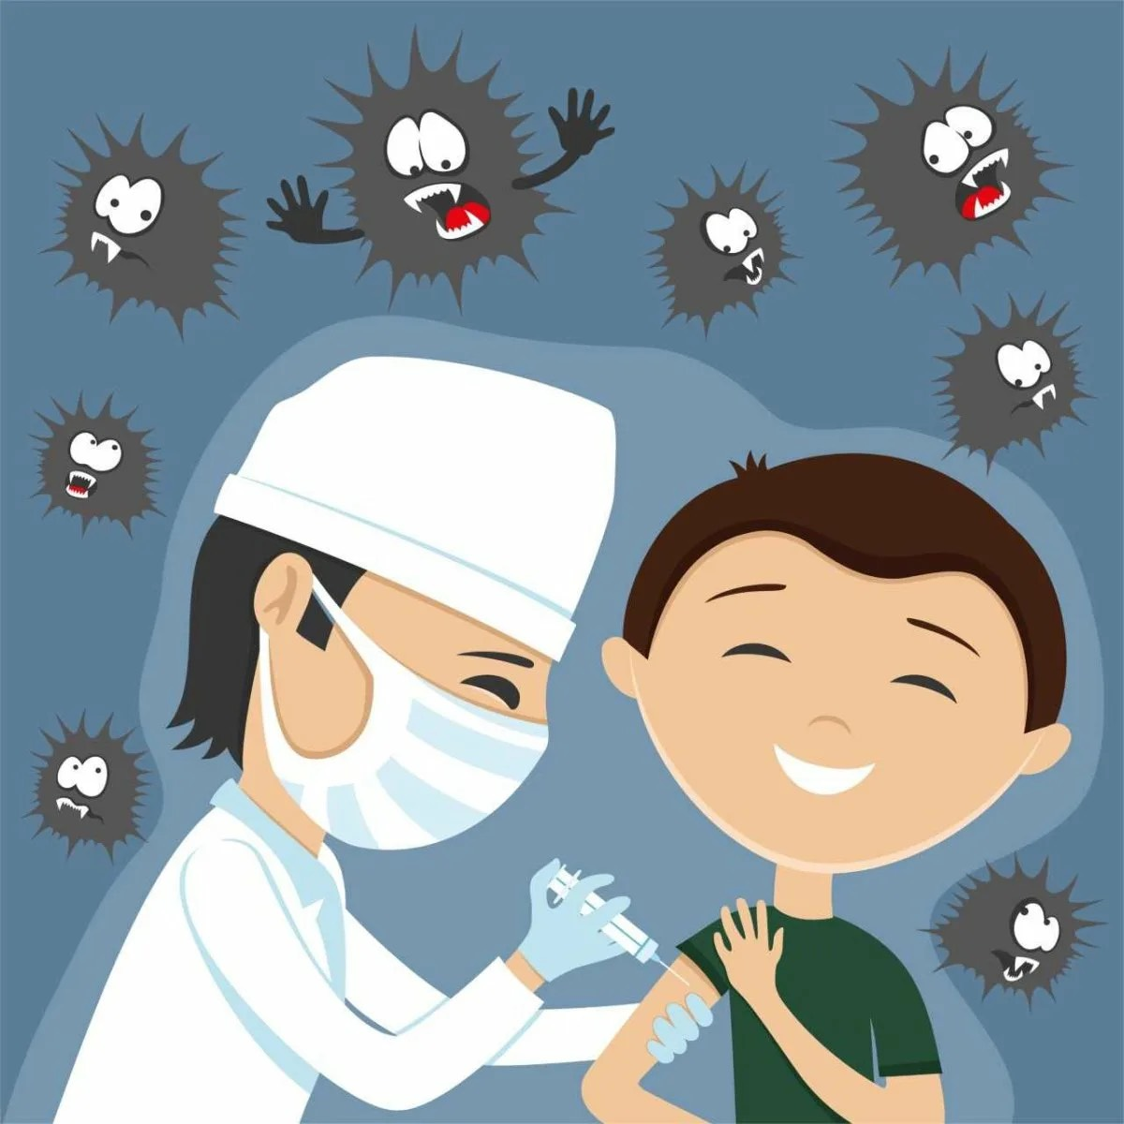
Ключевые принципы эффективной профилактики и пропаганды вакцинации:
• Достоверность информации
• Доступность
• Уважение
• Вовлечение
Пропаганда вакцинации направлена на повышение осведомленности населения о преимуществах вакцинации и преодоление недоверия к вакцинам. Эффективная профилактика и пропаганда вакцинации – это важный вклад в здоровье населения и предотвращение распространения инфекционных заболеваний.

Slide 15
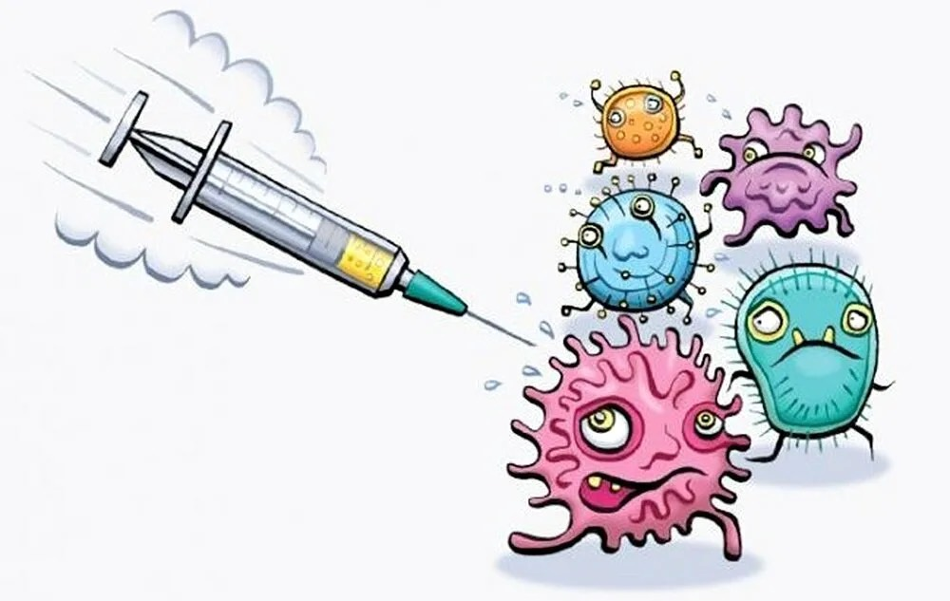
Цели вакцинации - это:
• Защита от болезней: сохранить здоровье и жизнь.
• Создание коллективного иммунитета: защитить общество, особенно уязвимые группы населения.
• Улучшение глобального здоровья: сделать мир безопаснее и здоровее для всех.
1. Разработка и совершенствование вакцин
2. Обеспечение доступности вакцин
3. Повышение охвата вакцинацией
4. Мониторинг и оценка эффективности вакцинации
Задачи вакцинации, вытекающие из ее целей, охватывают широкий спектр действий, направленных на обеспечение максимальной защиты населения от инфекционных заболеваний.
Они включают в себя:

Slide 16

На основе обширных научных данных и многолетнего опыта вакцинации, можно сделать следующие выводы:
1. Эффективность и безопасность
2. Важность для здоровья населения
3. Необходимость борьбы с дезинформацией
4. Ответственность каждого человека
5. Непрерывное развитие вакцинации

Slide 17
Заключение
В заключение, вакцинация остается одним из наиболее эффективных и жизненно важных инструментов в борьбе с инфекционными заболеваниями, обеспечивая защиту как индивидуумов, так и общества в целом. Исторический путь вакцинации, начиная с первых опытов и заканчивая современными высокотехнологичными подходами, демонстрирует значительный прогресс в понимании механизмов иммунитета и разработке безопасных и эффективных вакцин.
Будущее вакцинологии обещает новые технологии и подходы, включая универсальные вакцины и персонализированную вакцинацию, что может значительно повысить эффективность профилактики инфекционных заболеваний. Тем не менее, для достижения этих целей необходимо продолжать исследования, развивать международное сотрудничество и укреплять доверие к вакцинации в обществе.
Таким образом, вакцинация остается не только актуальной, но и критически важной темой для обеспечения здоровья населения и защиты от инфекционных угроз в современном мире.

Slide 18
Спасибо за внимание!

